Slide 1

eRko – HKSD
Matúš Čelko

Slide 2

Čo je eRko

Slide 3
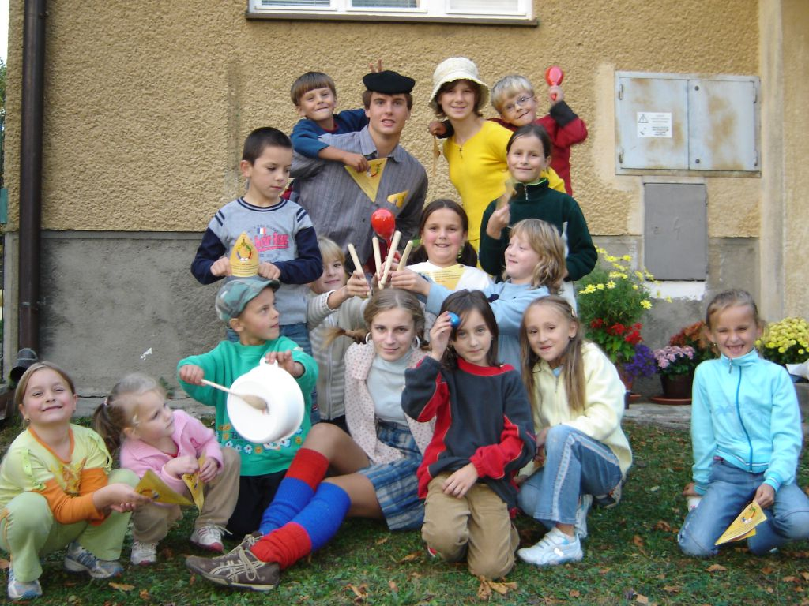
Stretká

Slide 4
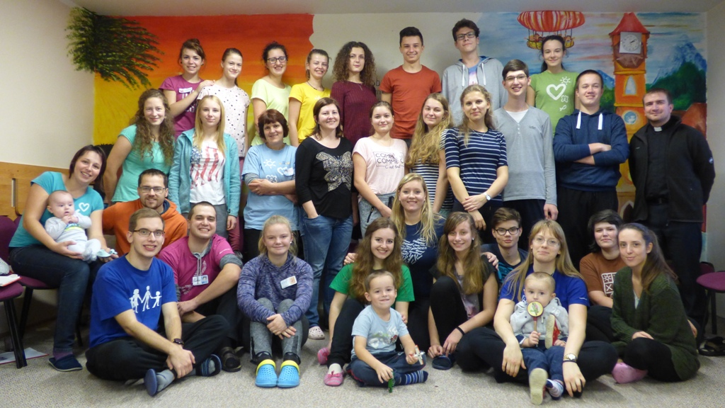
Formácie animátorov
Kurzy začíname
Základný kurz
Kurzy o táboroch
Jarné a jesenné maxistretká
OC víkendovky

Slide 5

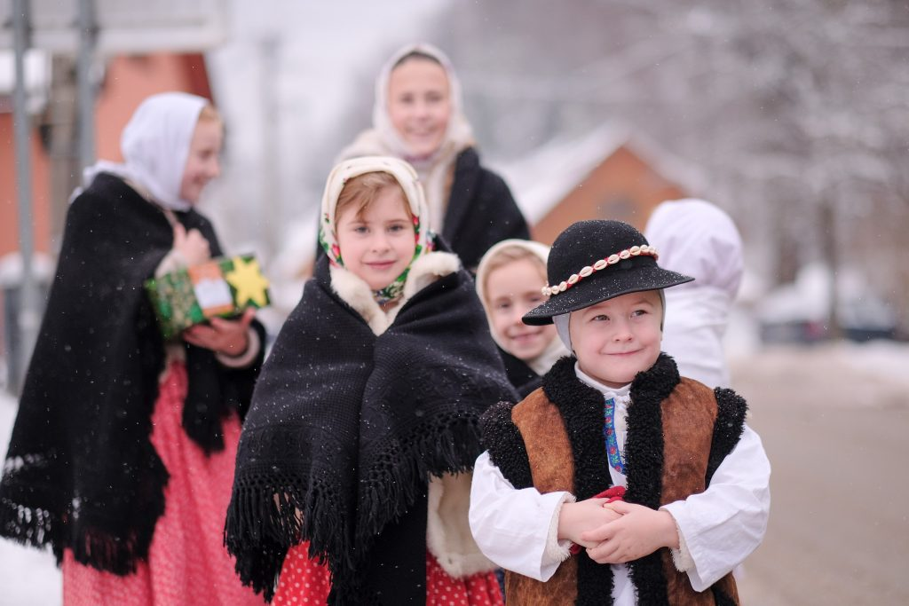
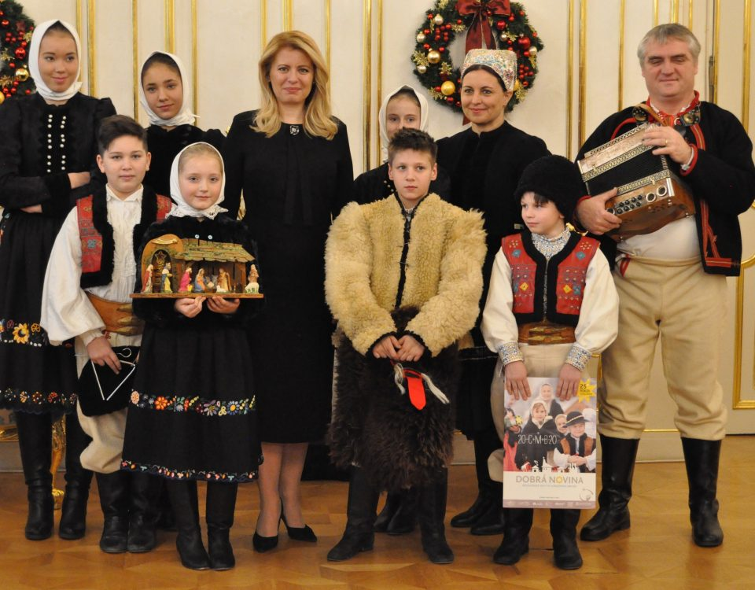
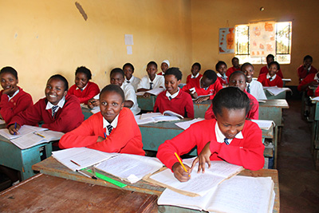
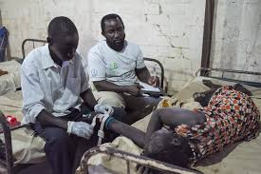
Dobrá novina

Slide 6



Sviečka za nenarodené deti

Slide 7
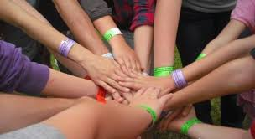

Vypni telku, zapni seba!

Slide 8
Ďakujem za pozornosť ☺

